Slide 1
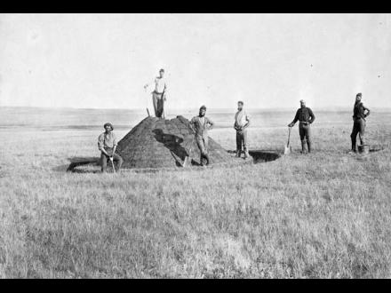
Les Prairies vers 1905

Slide 2
LE TERRITOIRE

Slide 3
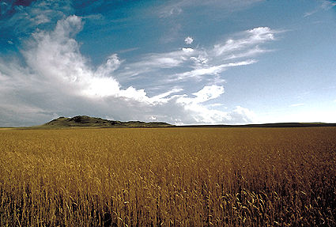
LE RELIEF
un paysage plat ou très peu ondulé, recouvert d'herbe. Pas de montagne à l'horizon et peu d'arbres. Mais comme c'est un territoire immense, le relief et le climat varient. Le territoire est aussi composé de deux autres régions physiques :
Le Bouclier canadien : Le Manitoba et la Saskatchewan sont formés, au nord, par la région physique du Bouclier canadien, une terre rocheuse et boisée peu propice à l'agriculture.

Slide 4
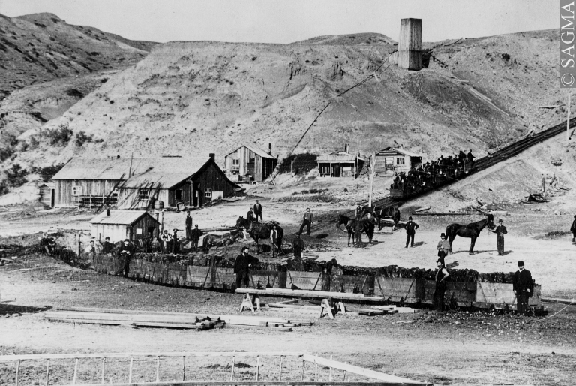
LE RELIEF
Les montagnes Rocheuses : Le sud-ouest de l'Alberta est formé de collines et, à la frontière de la Colombie-Britannique, la province est bordée par les montagnes Rocheuses.
Les sols sont recouverts d’argile qui conserve l’eau dans le sol;

Slide 5
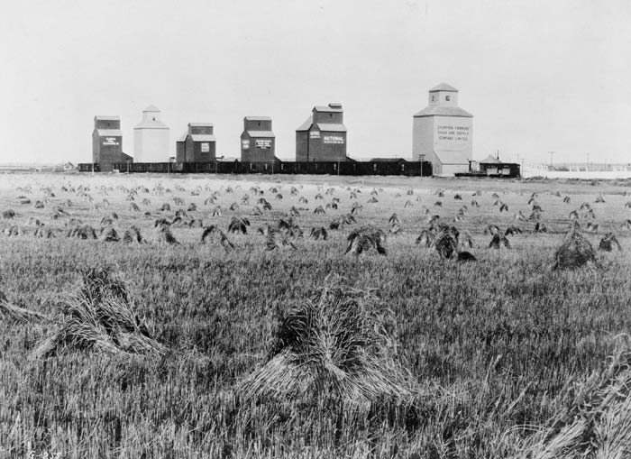
LA VÉGÉTATION
le sol est herbeux et dur.
Au centre on y retrouve des forêts de conifères et feuillus Au sud, on y retrouve surtout des herbes

Slide 6
LE CLIMAT
On dit que le climat est continental sec.
Région très ensoleillée
Ceci veut dire que les hivers sont longs et très froids
Les étés sont courts et très chauds.
Il y a peu de précipitations (sec), ce qui est favorable à la culture des céréales.

Slide 7
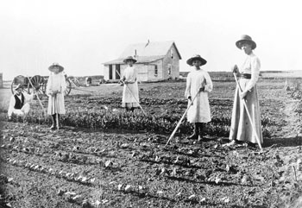
L’AGRICULTURE
La culture du blé est très importante dans les Prairies. Cette région est surnommée le grenier à blé du Canada parce qu’elle fournit le Canada en blé et qu’elle en exporte aussi beaucoup à l’extérieur du pays. Son climat et ses plaines en font un territoire propice à la culture des céréales. Un autre commerce important pour les Prairies est l’élevage de bœuf. Ce produit aussi est distribué à travers le pays. L’élevage se pratique surtout en Alberta puisque le relief est moins favorable à la culture.
L’agriculture des Prairies, pratiquée dans une région semi-aride recevant peu de pluie, est différente de celle des provinces de l’Est. On préconise un labour léger pour garder l’humidité des sols, puisqu’ils ne reçoivent pas beaucoup d’eau, ainsi que la jachère, c’est-à-dire qu’une partie des terres est cultivée et l’autre partie est laissée en repos pour qu’elle se régénère.

Slide 8
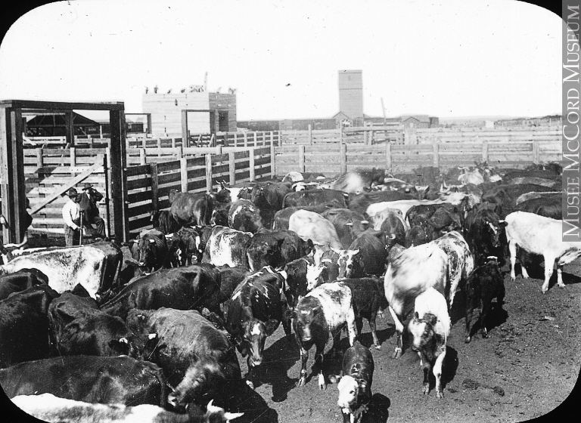
AGRICULTURE
Au pied de la cordillère de l’Ouest, en Alberta, le sol est moins fertile. Les habitants pratiquent donc l’élevage de bétails et de chevaux.

Slide 9
Quizz - Territoire
1- Quel type de relief est le plus favorable aux bonnes récoltes?
a) Le Bouclier canadien
b) Les montagnes Rocheuses
b) les plaines
Quels types de végétation retrouve-t-on dans les Prairies en 1905?

Slide 10
QUIZZ-TERRITOIRE
Quel élément représente le climat québécois?
a) Climat continental humide
b) Climat continental sec
c) Hivers courts
Quelle est la culture la plus importante dans les Prairies?
Que veut dire le mot jachère?

Slide 11
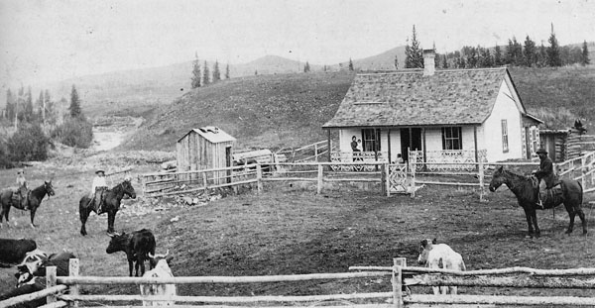
RÉALITÉS CULTURELLES

Slide 12
langues
À la fin du 19e siècle et au début du 20e siècle, un grand nombre d’immigrants décident d’habiter dans les Prairies. Leur arrivée favorise la création des provinces de l’Alberta et de la Saskatchewan en 1905.
On y parle plusieurs langues. On dit que le peuple est polyglotte.
Les nouveaux arrivants parlent anglais, puis d’autres langues comme le russe, l’allemand, le polonais, etc.
On y compte 500 000 habitants qui proviennent des États-Unis, de l’Angleterre et de l’Europe de l’Est.
La majorité des gens vivent en milieu rural.

Slide 13
RELIGION
Plusieurs religions sont présentes avec l’arrivée de tous ces immigrants qui sont attirés par les terres gratuites.
Souvent, les immigrants ayant les mêmes origines se regroupent dans un quartier ou un village. Ils continuent ainsi à parler leur langue maternelle, à pratiquer leur religion et à rencontrer des gens qui ont des points en communs avec eux.

Slide 14
GROUPES SOCIAUX
Il y a ceux qui ne vivent pas de l’agriculture.
Les éleveurs = propriétaires de ranch
Les conditions de vie des éleveurs sont généralement meilleures que celles des fermiers. Ils s’installent souvent près d’une rivière, avec des arbres tout près. Leur maison est donc en bois. Avec leurs troupeaux, ils peuvent toujours avoir de la viande pour les repas
Les ouvriers – plusieurs mines mais moins industrialisés que le Québec
Groupe importants dans les villes des Prairies, particulièrement à Winnipeg.
chemins de fer l’industrie du vêtement, dans les métiers de la construction ou dans l’industrie métallurgique

Slide 15
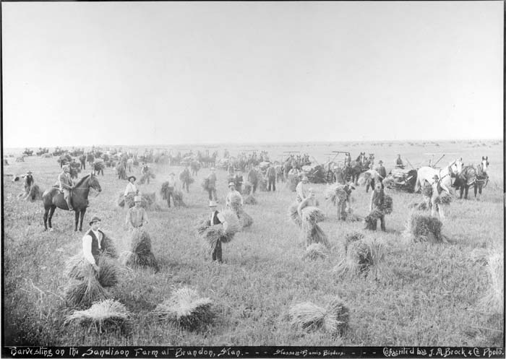
LES FERMIERS
Les fermiers constituent le groupe le plus nombreux dans les Prairies. La majorité des fermes sont petites en 1905. Et comme la plupart des colons sont installés depuis peu de temps, les maisons sont souvent modestes : la charpente en bois est recouverte de mottes d’herbes.
Les premières années sont souvent difficiles, mais après, la situation s’améliore : les fermiers se construisent des maisons plus solides, ils achètent de la machinerie agricole, comme une charrue et une moissonneuse-lieuse. Ils peuvent aussi acheter des terres voisines pour cultiver une plus grande surface. Les fermiers vivent toutefois dans la crainte des catastrophes naturelles. Le feu, la sécheresse, les vents chinook – en été ou en hiver –, le gel ou la grêle peuvent tous anéantir les récoltes.
En 1905, les fermiers sont de plus en plus nombreux à vouloir s’organiser pour former des coopératives. La Grain Growers' Grain Company est fondée en 1906. Elle permet aux fermiers d’avoir plus de contrôle sur la vente de leur blé. Un journal à leur intention est fondé en 1908, le Grain Growers’ Guide, qui devient la voix des agriculteurs des Prairies. Au Québec, à la même époque, des coopératives sont aussi fondés : les caisses populaires Desjardins.

Slide 16
QUIZZ – RÉALITÉS CULTURELLES
En 1905, quelle langue parle-t-on dans les Prairies?
Peux-tu expliquer pourquoi?
Que veut dire le mot polyglotte?
VRAI OU FAUX?
La majorité des gens vivent en milieu urbain.

Slide 17
QUIZZ – RÉALITÉS CULTURELLES
Selon toi, pourquoi les immigrants de même nationalité s’installaient-ils tous dans le même coin?
Nomme deux groupes sociaux qu’on retrouvaient dans les Prairies en 1905?
VRAI OU FAUX?
Les Prairies sont autant industrialisées que le Québec
Quelles genres d’industries retrouvaient-on sur le territoire des Prairies en 1905?

Slide 18
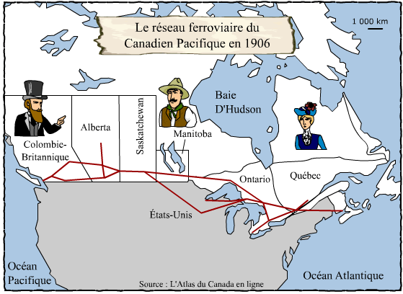
LES TRANSPORTS
Le train
Le chemin de fer transcontinental est essentiel à la colonisation des Prairies. On dit transcontinental parce que le chemin de fer traverse le pays (et donc le continent) d’est en ouest, de Montréal jusqu’à Vancouver.
C’est en 1886 que le Pacific Express effectue son premier voyage transcontinental en six jours seulement.

Slide 19
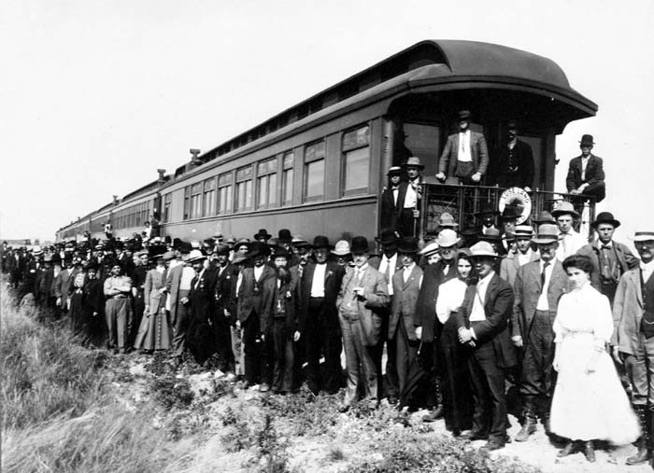
Pourquoi le train est-il si important?
Parce qu’il relie des régions très éloignées les unes des autres beaucoup plus rapidement.
il permet à un grand nombre de colons de venir s’installer dans les Prairies.
Il permet de transporter le produit des récoltes des fermiers vers les provinces de l’Est et le marché international.
Les provinces de l’Ontario et du Québec, de leur côté, pouvaient acheminer les produits fabriqués dans leurs usines aux gens des Prairies.

Slide 20
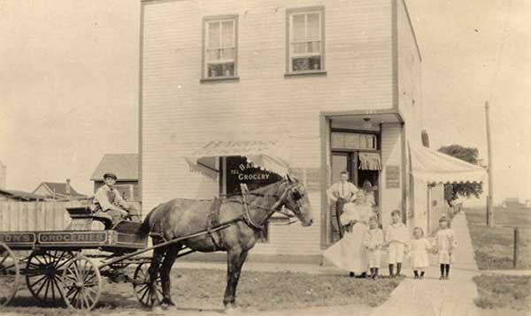
AUTRES MOYENS DE TRANSPORT
les moyens de transport sont encore peu nombreux. Les automobiles sont rares dans les Prairies. D’ailleurs, elles le sont aussi à Montréal = pas de routes pavées
sentiers dans la forêt ou la prairie = on s’y déplace avec les chevaux Il y a bien sûr les chevaux,
La circulation fluviale est lente et ne se rend pas partout.

Slide 21
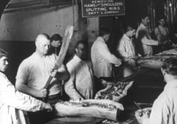
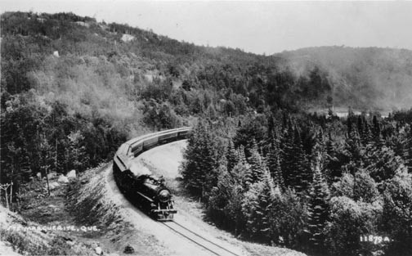
ACTIVITÉS ÉCONOMIQUES
Culture des céréales (blé, orge et avoine)
Élevage du bétail (bœufs, bisons)
Abattoirs
Tanneries
Moulin à farine
Industrie ferroviaire

Slide 22
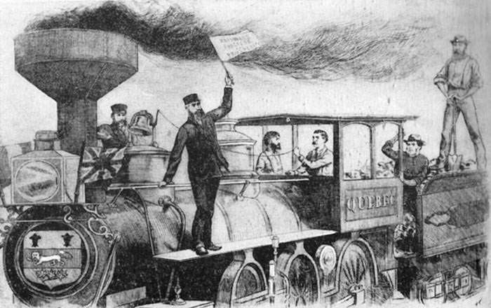
QUIZZ -TRANSPORT
Quel est le moyen de transport le plus important dans les Prairies en 1905?
Pourquoi?
Quels autres moyens de transport utilisaient-on?
Pourquoi la voiture n’est pas tellement utilisée?

